Slide 1

Základní škola a mateřská škola Staré Město
Interaktivní škola pro žáka 21.století
Předmět: přírodověda
Ročník: čtvrtý
Tematický celek: Svět
Autor prezentace: Jana Moravcová

Slide 2
VZNIK ŽIVOTA NA ZEMI
IV.ČÁST
OHROŽENÍ ŽIVOČICHOVÉ

Slide 3
Rozmanitost živočichů je nejen ve vzhledu, ale i v chování. Díky tomu se povahy živočichů dostaly i do přirovnání. Vylušti a dozvíš se něco o gaviálu indickém, krokodýlovi, což je živočich, který se vyskytoval i v dávné minulosti naší planety.

Slide 4


Slide 5
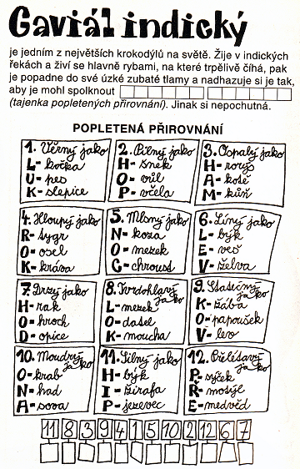

Slide 6
I v dnešní době je mnoho živočichů a rostlin na pokraji vyhynutí. Nejde však jen o přirozený vývoj, ale především o zásah člověka do složitého mechanismu přírody. Mnoho lidí se v zoologických a botanických zahradách snaží zachraňovat ohrožené druhy.

Slide 7
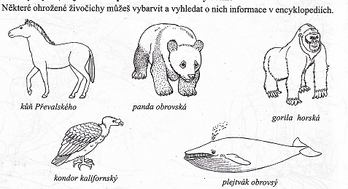

Slide 8
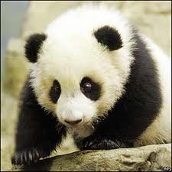

Slide 9
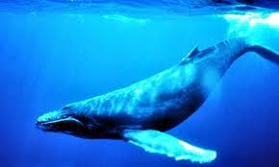

Slide 10
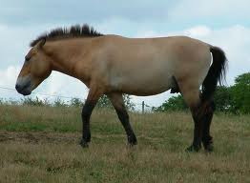

Slide 11
Na závěr pár otázek pro domácí práci.
Znáš některou příčinu vymírání živočišných druhů?
Umíš určit, ve kterých částech světa žijí tato zvířata?
Víš, které organizace pomáhají přírodě?

Slide 12
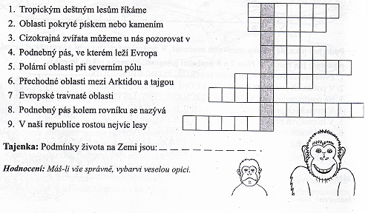
A křížovka

Slide 13
Kontrolní otázky:
1. Kde vznikl život na naší planetě?
2. Vyjmenuj rostliny, které rostou v tropickém pralese.
3. Z čeho vzniklo černé uhlí?
4. Napiš jména tří ohrožených živočichů

Slide 14
Použitá literatura:
Učebnice Didaktis: Člověk a jeho svět
Časopis Makovice: Co víte a nevíte o zvířatech
Internet
Pracovní sešit Soubor námětů, úkolů a zajímavostí k přírodovědnému učivu
(H. Muhlhauserová, J. Krejčiřiková)

